Slide 1


BÀI 17: G g Gi gi

Slide 2



Slide 3

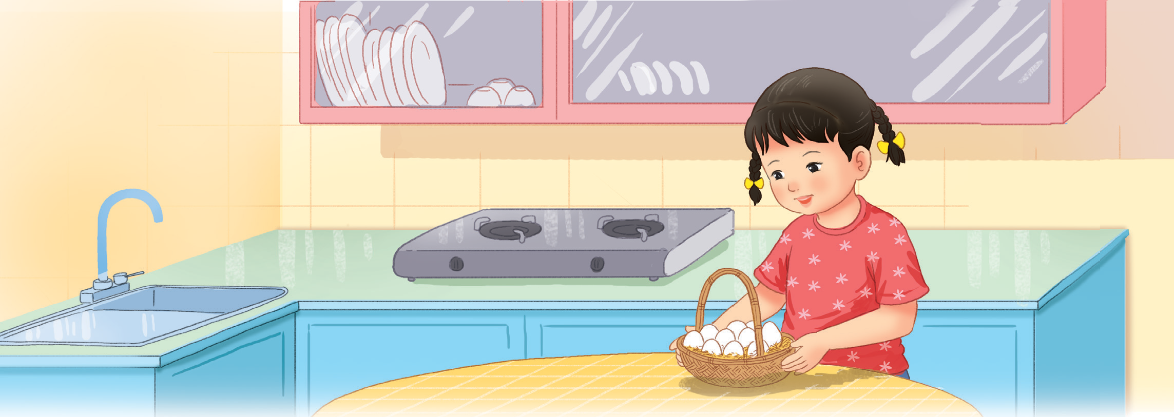
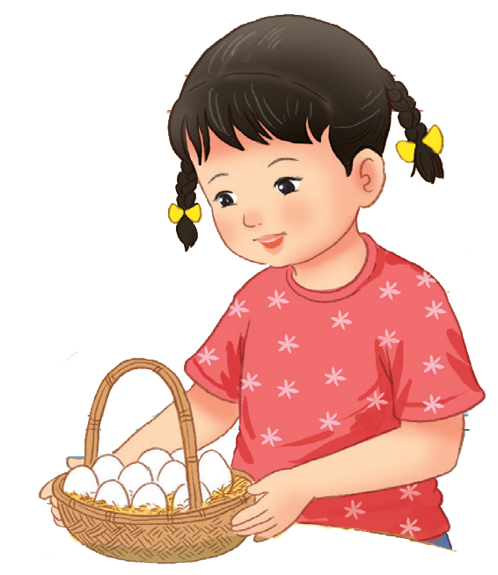

Slide 4
Hà có giỏ trứng gà.
gi
g

Slide 5


Slide 6
g
gi
g
a
gi
o
gà
kì
giỏ
gỗ
giá
gi
gi
g
g
g
gi
giò
giỗ
ga
gụ

Slide 7
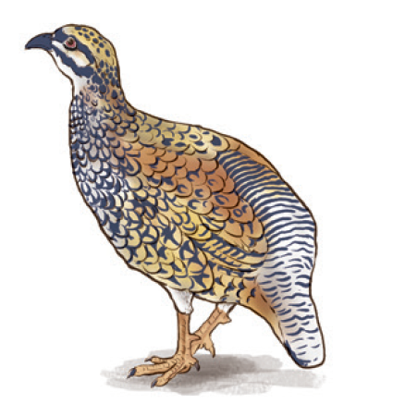
gà gô

Slide 8
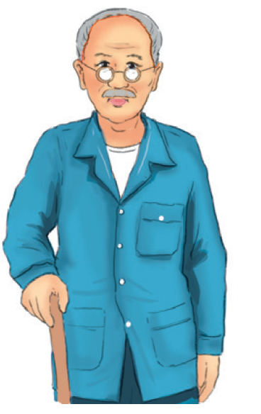
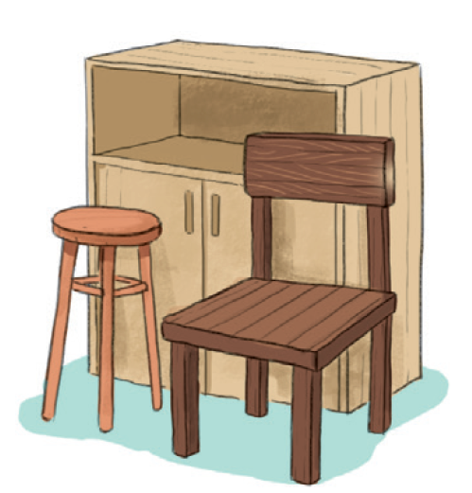
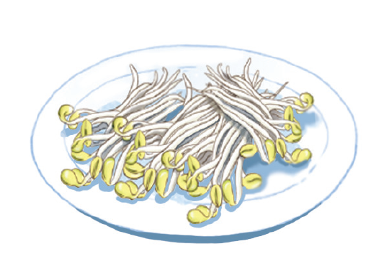
gà gô
đồ gỗ
giá đỗ
cụ già

Slide 9
g
gi
g
a
gi
o
gà
kì
giỏ
ga
gỗ
gụ
giá
giò
giỗ
gà gô
đồ gỗ
giá đỗ
cụ già

Slide 10


Slide 15


Slide 16
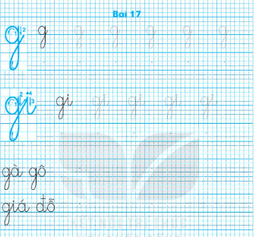

Slide 17


Slide 18
Bà che gió cho ba chú gà.

Slide 19


Slide 20


Vật nuôi

Slide 21


CỦNG CỐ
BÀI HỌC

